Slide 1
LỚP
GIẢI TÍCH
12
Chương 1: ỨNG DỤNG ĐẠO HÀM ĐỂ KSHS VÀ VẼ ĐỒ THỊ CỦA HÀM SỐ
Bài 5. KHẢO SÁT SBT VÀ VẼ ĐỒ THỊ CỦA HÀM SỐ
I
KHẢO SÁT HÀM PHÂN THỨC:
1
Khảo sát sự biến thiên và vẽ đồ thị hàm số
2
Tóm tắt :
3
Áp dụng
II
SỰ TƯƠNG GIAO CỦA CÁC ĐỒ THỊ:
III
BÀI TẬP:

Slide 2
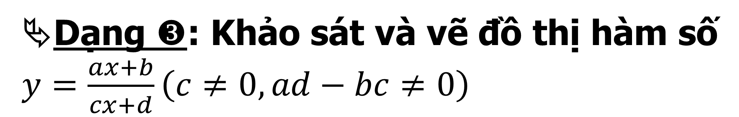
LỚP
GIẢI TÍCH
12
Chương 1: ỨNG DỤNG ĐẠO HÀM ĐỂ KSHS VÀ VẼ ĐỒ THỊ CỦA HÀM SỐ
Bài 5. KHẢO SÁT SBT VÀ VẼ ĐỒ THỊ CỦA HÀM SỐ (tiếp)
I
KHẢO SÁT HÀM PHÂN THỨC:
1
Khảo sát sự biến thiên và vẽ đồ thị hàm số
Dạng : Khảo sát và vẽ đồ thị hàm số $y=\frac{ax+b}{cx+d}\left(c≠0,ad−bc≠0\right)$

Slide 3

A
Kiểm tra bài cũ:
Câu 1:
Khảo sát sự biến thiên của hàm số $y=\frac{2x+1}{1−x}$ ?
Trả lời:
Tập xác định $D=ℝ\backslash \left\{1\right\}$.
Đạo hàm: $y′=\frac{3}{{\left(−x+1\right)}^{2}}>0$, $∀x∈D$.
Vậy hàm số đồng biến trên mỗi khoảng $\left(−∞; 1\right)$ và $\left(1; +∞\right)$.
Câu 2:
Đường thẳng nào dưới đây là tiệm cận ngang của đồ thị hàm số $y=\frac{x−3}{2x+1}$
A. $x=−\frac{1}{2}$. B. $y=\frac{1}{2}$. C. $y=−\frac{1}{2}$. D. $x=\frac{1}{2}$.
Trả lời:
Ta có $\lim_{x→−∞}\frac{x−3}{2x+1}=\frac{1}{2}$, $\lim_{x→+∞}\frac{x−3}{2x+1}=\frac{1}{2}$nên đường thẳng $y=\frac{1}{2}$ là tiệm cận ngang.
Notes:
Note: hiệu ứng xuất hiện…

Slide 4
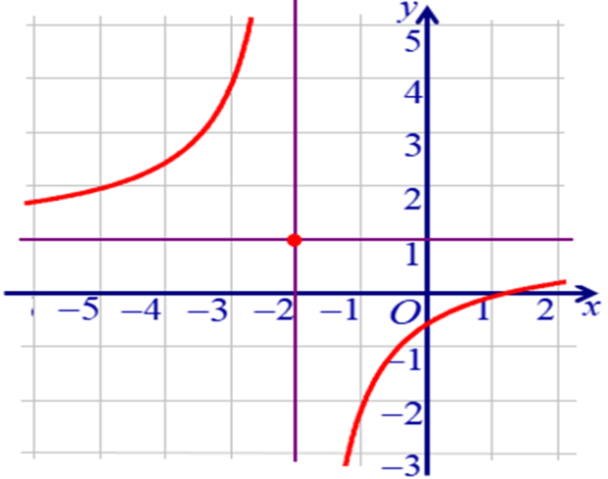
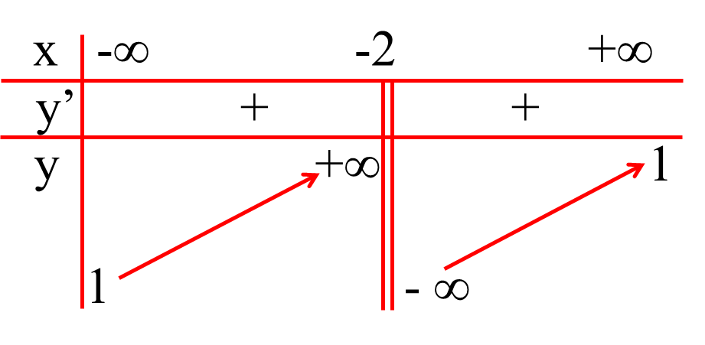



Bảng biến thiên
Dạng : Khảo sát và vẽ đồ thị hàm số $y=\frac{ax+b}{cx+d}\left(c≠0,ad−bc≠0\right)$
Ví dụ 1
Khảo sát sự biến thiên và vẽ đồ thị hàm số: $y=\frac{x−1}{x+2}$
Trả lời:
Tập xác định $D=ℝ\backslash \left\{−2\right\}$
Đạo hàm: $y′=\frac{3}{{\left(x+2\right)}^{2}}>0$,
Tiệm cận đứng $x=−2$ vì $\lim_{x→{\left(−2\right)}^{−}}\frac{x−1}{x+2}=+∞$, $\lim_{x→{\left(−2\right)}^{+}}\frac{x−1}{x+2}=−∞$
Tiệm cận ngang $y=1$ vì $\lim_{x→±∞}\frac{x−1}{x+2}=1$.
Bảng biến thiên và đồ thị
Notes:
Note: hiệu ứng xuất hiện…

Slide 5
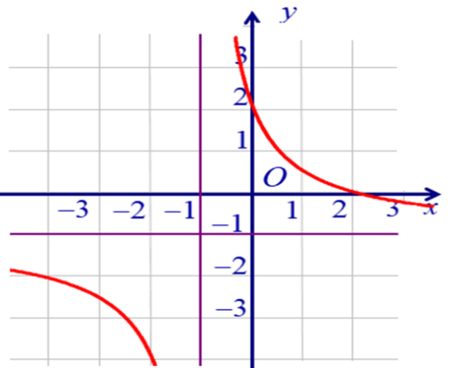
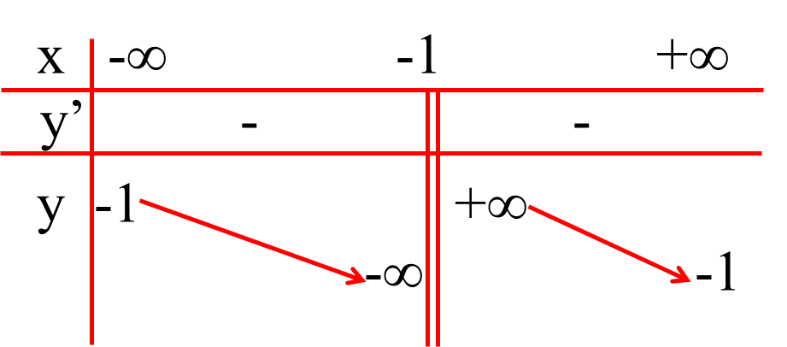



Bảng biến thiên
Ví dụ 2
Khảo sát sự biến thiên và vẽ đồ thị hàm số:$y=\frac{−x+2}{x+1}$
Trả lời:
Tập xác định $D=ℝ\backslash \left\{−1\right\}$
Đạo hàm: $y′=\frac{−3}{{\left(x+1\right)}^{2}}>0$,
Tiệm cận đứng $x=−$1 vì $\lim_{x→{\left(−1\right)}^{−}}\frac{−x+2}{x+1}=−∞$, $\lim_{x→{\left(−1\right)}^{+}}\frac{−x+2}{x+1}=+∞$
Tiệm cận ngang $y=−1$ vì $\lim_{x→±∞}\frac{−x+2}{x+1}=−1$.
Bảng biến thiên và đồ thị
Notes:
Note: hiệu ứng xuất hiện…

Slide 6
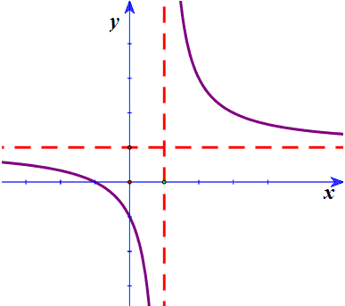


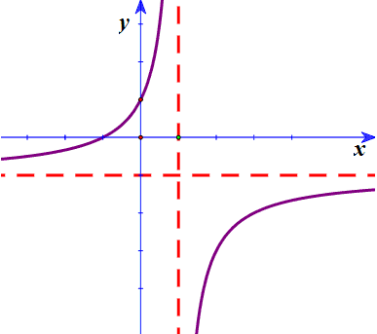
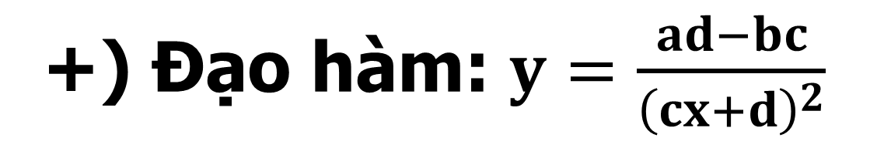

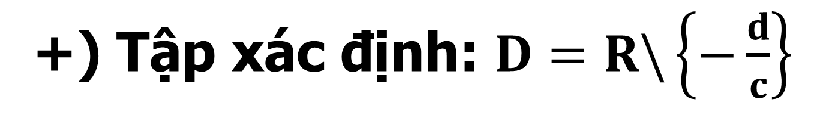
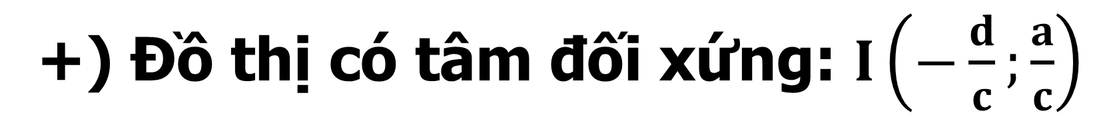

Tính chất và dạng đồ thị:
+) Tập xác định: $D=R\backslash \left\{−\frac{d}{c}\right\}$
Khi $ad−bc>0$
+) Đạo hàm: $y=\frac{ad−bc}{{\left(cx+d\right)}^{2}}$
- Nếu $ad−bc>0$ thì hàm số đồng biến trên từng khoảng xác định.
Đồ thị nằm góc phần tư 2 và 4.
- Nếu $ad−bc<0$ thì hàm số nghịch biến trên từng khoảng xác định. Đồ thị nằm góc phần tư 1 và 3.
+) Đồ thị hàm số có: TCĐ: $x=−\frac{d}{c}$ và TCN: $y=\frac{a}{c}$
Khi $ad−bc<0$
+) Đồ thị có tâm đối xứng: $I\left(−\frac{d}{c};\frac{a}{c}\right)$
Notes:
Note: hiệu ứng xuất hiện…

Slide 7

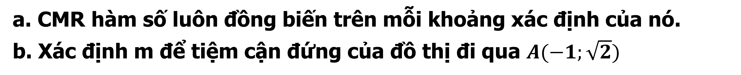
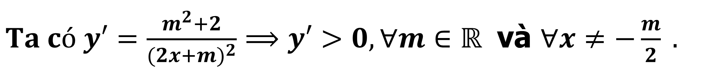

BÀI TẬP SÁCH GIÁO KHOA
Bài 6/T44
Cho hàm số $y=\frac{mx−1}{2x+m},$m là tham số thực
a. CMR hàm số luôn đồng biến trên mỗi khoảng xác định của nó.
b. Xác định m để tiệm cận đứng của đồ thị đi qua $A(−1;\sqrt{2})$
Bài giải
$$a) y=\frac{mx−1}{2x+m}.$$
$$TXĐ: ℝ\backslash \left\{−\frac{m}{2}\right\}$$
$Ta có y′=\frac{m^{2}+2}{{(2x+m)}^{2}}⟹y′>0,∀m∈ℝ$ và $∀x≠−\frac{m}{2} .$
Do đó, hàm số luôn luôn đồng biến trên mỗi khoảng xác định của nó.
b) Tiệm cận đứng của đồ thị là đường thẳng là: $x=−\frac{m}{2}$.
Để tiệm cận đứng đi qua A(-1; $\sqrt{2}$) , ta phải có - $\frac{m}{2}=−1⇔m=2$

Slide 8
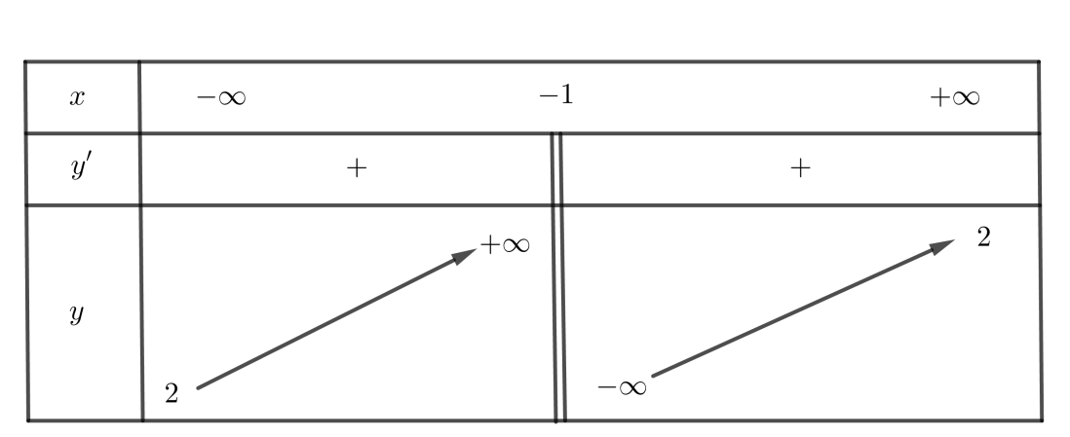
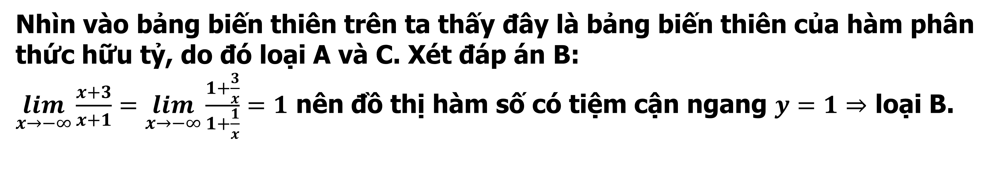




BÀI TẬP TRẮC NGHIỆM
Câu 1
Hàm số nào dưới đây có
bảng biến thiên như hình vẽ ?
A
$$y=\frac{x+3}{x+1}$$
C
D
$$y=\frac{2x+1}{x+1}$$
$y=−x^{4}+3x^{2}+1$.
B
${y=x}^{3}+3x^{2}+4$.
D
Bài giải
Nhìn vào bảng biến thiên trên ta thấy đây là bảng biến thiên của hàm phân thức hữu tỷ, do đó loại A và C. Xét đáp án B:
$\lim_{x→−∞}\frac{x+3}{x+1}=\lim_{x→−∞}\frac{1+\frac{3}{x}}{1+\frac{1}{x}}=1$ nên đồ thị hàm số có tiệm cận ngang $y=1⇒$ loại B.
Notes:
Note: hiệu ứng xuất hiện…

Slide 9
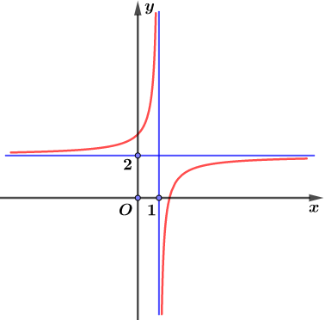




BÀI TẬP TRẮC NGHIỆM
Câu 2
Đường cong bên là đồ thị của hàm số nào?
A
$$y=\frac{2x−1}{x−1}$$
C
D
$$y=\frac{2x−3}{x−1}\text{.}$$
$y=\frac{2x+3}{x−1}$.
B
$y=\frac{x−3}{x−2}$.
D
Bài giải
+ Đồ thị của hàm số có đường tiệm cận đứng là $x=1$, đường tiệm cận ngang là $y=2$
+ Đồ thị của hàm số cắt trục tung tại điểm có tung độ là 3 nên trong các hàm số trên thì đường cong là đồ thị của hàm số $y=\frac{2x−3}{x−1}$.
Notes:
Note: hiệu ứng xuất hiện…

Slide 10
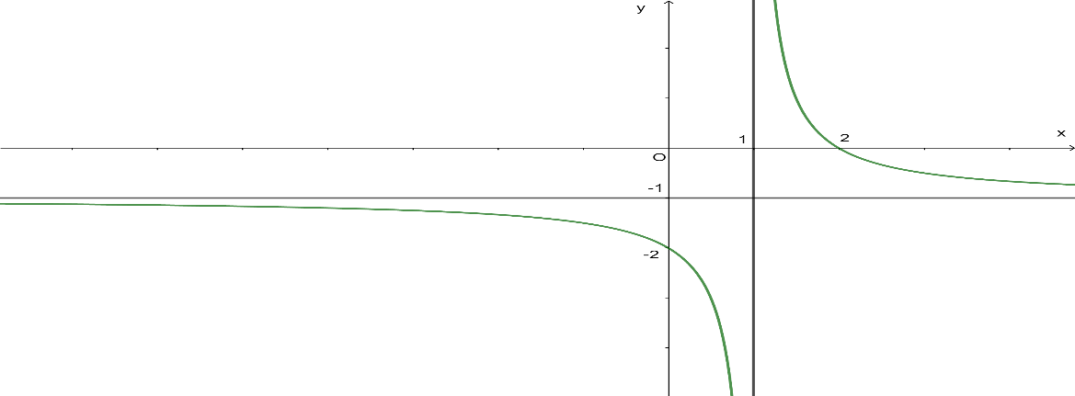






BÀI TẬP TRẮC NGHIỆM
Câu 3
Cho hàm số $y=\frac{ax−b}{x−1}$ như hình vẽ.
Khẳng định nào dưới đây là đúng?
A
B
C
D
$0<a<b$.
B
$$b<a<0$$
$0<b<a$.
$$b<0<a\text{.}$$
Bài giải
Đồ thị hàm số có đường tiệm cận ngang là $y=−1$. Do đó $\frac{a}{1}=−1⇒a=−1⇒a<0$.
Mặt khác dễ thấy hàm số nghịch biến trên tập xác định, suy ra :
$$a.(−1)−1.(−b)<0⇔−a+b<0⇔b<a$$
Kết hợp lại ta có $b<a<0$.
Notes:
Note: hiệu ứng xuất hiện…

Slide 11
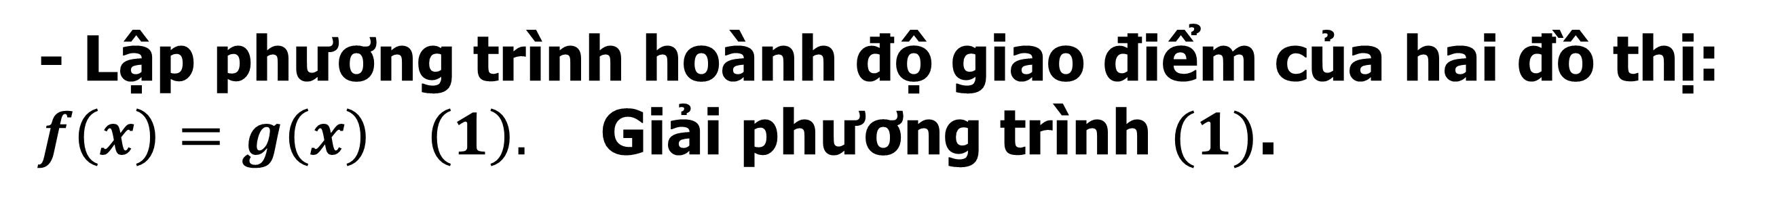
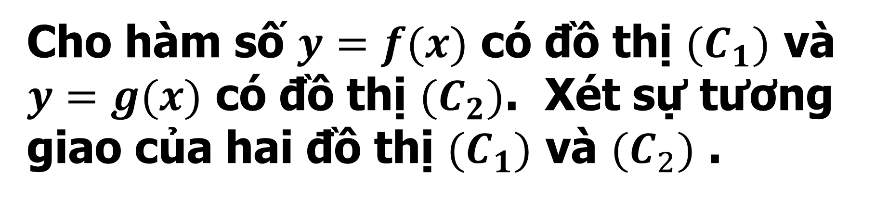
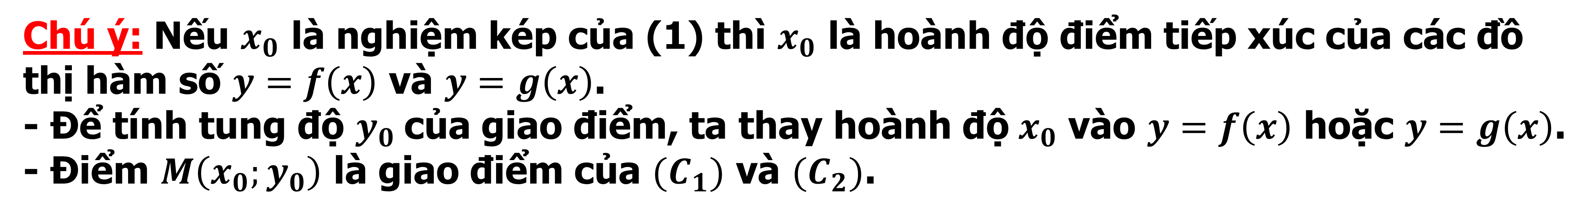
IV
SỰ TƯƠNG GIAO CỦA CÁC ĐỒ THỊ
Bài toán
Cho hàm số $y=f(x)$ có đồ thị $(C_{1})$ và $y=g(x)$ có đồ thị $(C_{2})$. Xét sự tương giao của hai đồ thị $(C_{1})$ và $(C_{2})$ .
Phương pháp giải:
- Lập phương trình hoành độ giao điểm của hai đồ thị: $f\left(x\right)=g\left(x\right) \left(1\right).$ Giải phương trình $(1)$.
- Số giao điểm của $(C_{1})$ và $(C_{2})$ bằng với số nghiệm đơn của phương trình (1).
- Nghiệm $x_{0}$ của phương trình $\left(1\right)$ chính là hoành độ $x_{0}$ của giao điểm.
Chú ý: Nếu $x_{0}$ là nghiệm kép của (1) thì $x_{0}$ là hoành độ điểm tiếp xúc của các đồ thị hàm số $y=f\left(x\right)$ và $y=g\left(x\right)$.
- Để tính tung độ $y_{0}$của giao điểm, ta thay hoành độ$x_{0}$ vào $y=f\left(x\right)$ hoặc $y=g\left(x\right)$.
- Điểm $M\left(x_{0};y_{0}\right)$ là giao điểm của $(C_{1})$ và $(C_{2})$.

Slide 12


Bảng biến thiên
Ví dụ 1
Tìm số giao điểm của đồ thị hàm số $y=x^{3}−x^{2}+1$
và đồ thị hàm số $y=x^{2}−x+1$
Trả lời:
Xét phương trình hoành độ giao điểm của hai đồ thị đã cho:
$$x^{3}−x^{2}+1=x^{2}−x+1$$
$$⇔x^{3}−2x^{2}+x=0$$
$$⇔\left[\begin{matrix}x=0 \\ x=1\end{matrix}\right.$$
Vì phương trình hoành độ giao điểm có 2 nghiệm phân biệt.
Nên hai đồ thị đã cho có 2 giao điểm.
Notes:
Note: hiệu ứng xuất hiện…

Slide 13
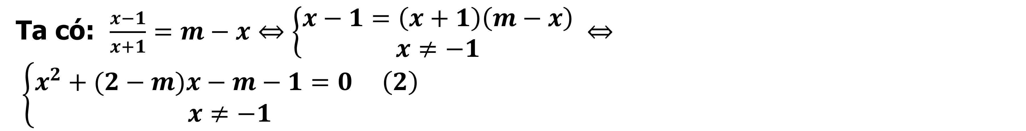
Bảng biến thiên
Ví dụ 2
CMR đồ thị (C) của hs $y=\frac{x−1}{x+1}$ luôn cắt đường thẳng (d) $y=m−x$ với mọi $m$.
Bài giải
Ta chứng minh phương trình hoành độ giao điểm $\frac{x−1}{x+1}=m−x (1)$ luôn có nghiệm.
Ta có: $\frac{x−1}{x+1}=m−x⇔\left\{\begin{matrix}x−1=\left(x+1\right)\left(m−x\right) \\ x≠−1\end{matrix} \right.⇔ \left\{\begin{matrix}x^{2}+(2−m)x−m−1=0 \left(2\right) \\ x≠−1\end{matrix}\right.$
Xét phương trình (2) có $Δ=m^{2}+8>0,∀m$ và $x=−1$ không là nghiệm (2)
Notes:
Note: hiệu ứng xuất hiện…

Slide 14
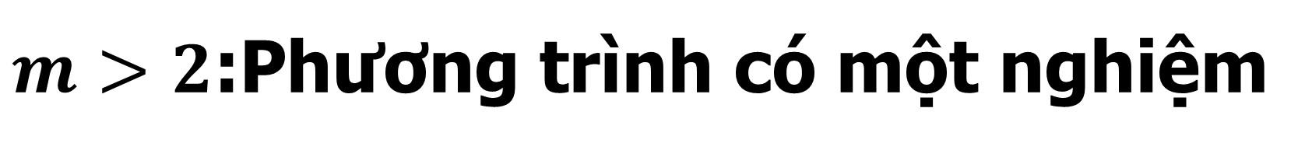

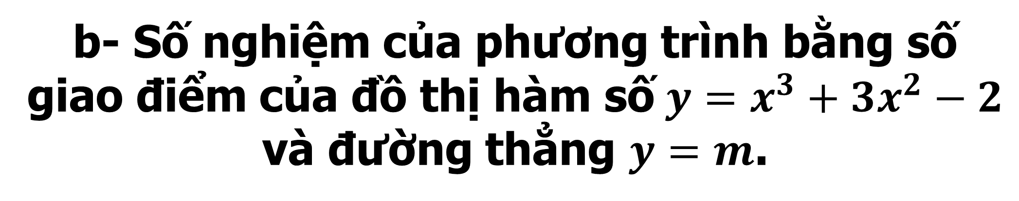
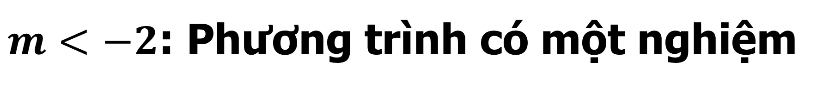
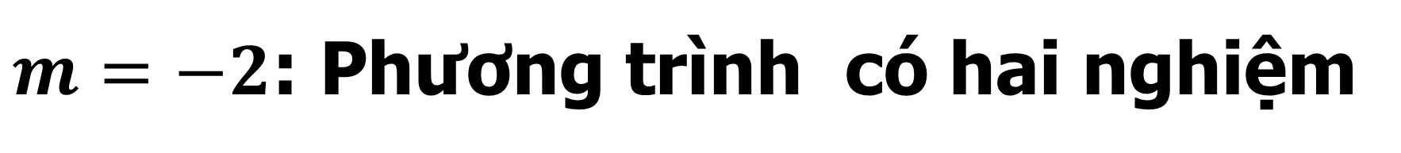
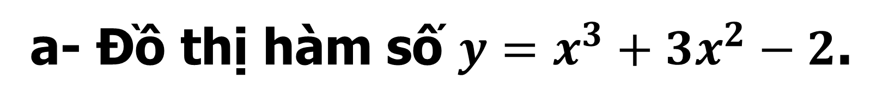
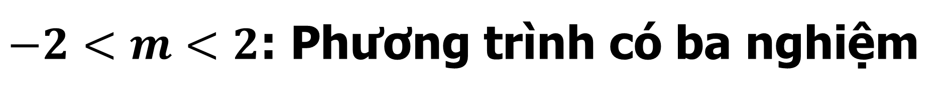

Bảng biến thiên
Ví dụ 3
a- Vẽ đồ thị hàm số $y=x^{3}+3x^{2}−2$
b- Sử dụng đồ thị biện luận theo tham số $m$ số nghiệm của phương trình
$x^{3}+3x^{2}−2=m$
Bài giải
b- Số nghiệm của phương trình bằng số giao điểm của đồ thị hàm số$y=x^{3}+3x^{2}−2$
và đường thẳng $y=m$.
a- Đồ thị hàm số $y=x^{3}+3x^{2}−2$.
Dựa vào đồ thị , ta có:
$m>2$:Phương trình có một nghiệm
$m=2$: Phương trình có hai nghiệm
$−2<m<2$: Phương trình có ba nghiệm
$m=−2$: Phương trình có hai nghiệm
$m<−2$: Phương trình có một nghiệm
Notes:
Note: hiệu ứng xuất hiện…

Slide 15
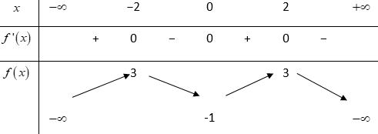



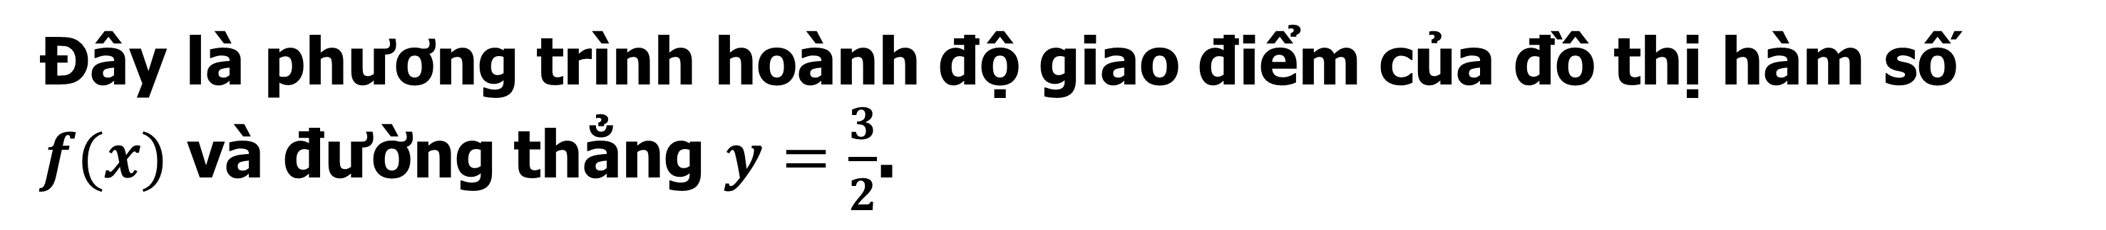

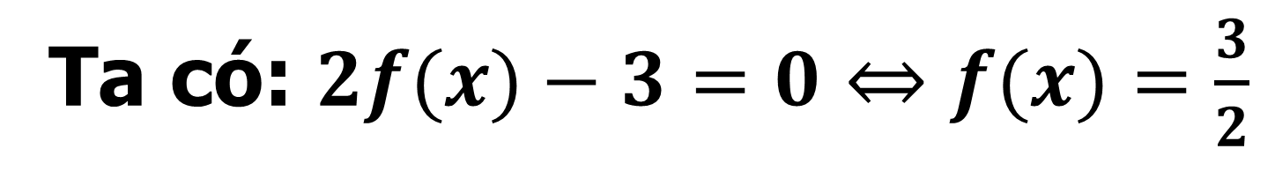

Bảng biến thiên
Ví dụ 4
Cho hàm số $f\left(x\right)$ có bảng biến thiên như bên
Số nghiệm thực của phương trình
$2f\left(x\right)−3=0$ là ?
A
C
$3$.
$2$.
B
$1$.
C
$4$.
D
Bài giải
Ta có: $2f(x)−3=0⇔f(x)=\frac{3}{2}$
Đây là phương trình hoành độ giao điểm của đồ thị hàm số $f(x)$ và đường thẳng $y=\frac{3}{2}$.
Dựa vào bảng biến thiên ta có kết luận: Hai đồ thị cắt nhau tại 4 điểm phân biệt. Vậy phương trình đã cho có 4 nghiệm.
Notes:
Note: hiệu ứng xuất hiện…

Slide 16
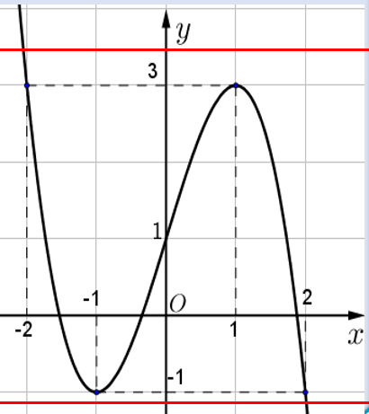
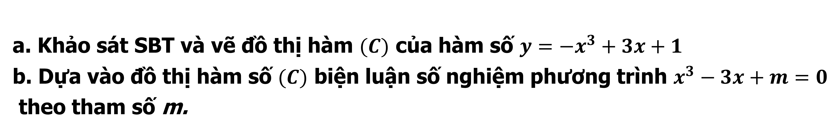
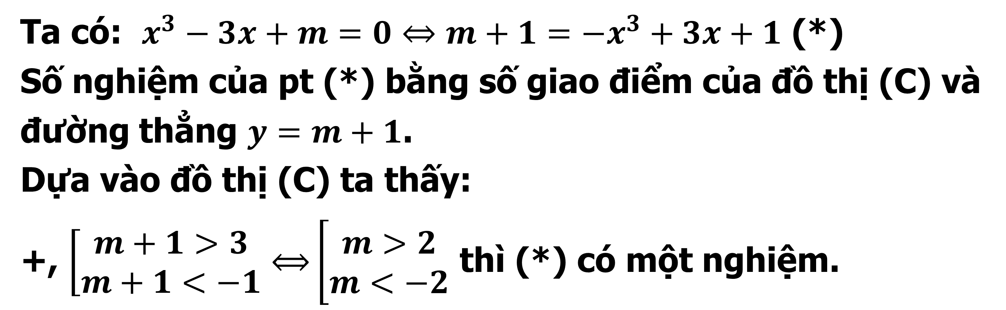
BÀI TẬP SÁCH GIÁO KHOA
Bài 5/T44
a. Khảo sát SBT và vẽ đồ thị hàm $(C)$ của hàm số $y=−x^{3}+3x+1$
b. Dựa vào đồ thị hàm số $(C)$ biện luận số nghiệm phương trình $x^{3}−3x+m=0$
theo tham số m.
Bài giải
a) HS tự khảo sát và vẽ đồ thị (tham khảo hình bên)
b) Biện luận số nghiệm phương trình: $x^{3}−3x+m=0$
Ta có: $x^{3}−3x+m=0⇔m+1=−x^{3}+3x+1$ (*)
Số nghiệm của pt (*) bằng số giao điểm của đồ thị (C) và
đường thẳng $y=m+1$.
Dựa vào đồ thị (C) ta thấy:
+, $\left[\begin{aligned}m+1>3 \\ m+1<−1\end{aligned}⟺\right.\left[\begin{aligned}m>2 \\ m<−2\end{aligned}\right.$ thì (*) có một nghiệm.

Slide 17
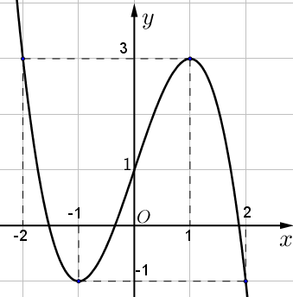
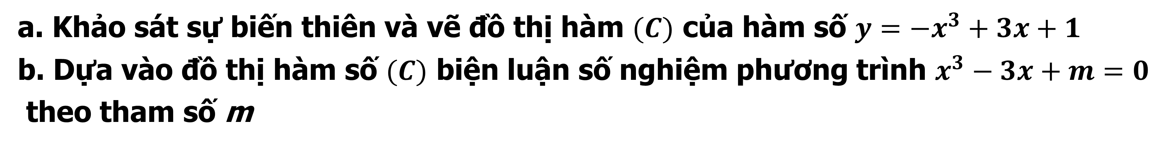

BÀI TẬP SÁCH GIÁO KHOA
Bài 5/T44
a. Khảo sát sự biến thiên và vẽ đồ thị hàm $(C)$ của hàm số $y=−x^{3}+3x+1$
b. Dựa vào đồ thị hàm số $(C)$ biện luận số nghiệm phương trình $x^{3}−3x+m=0$
theo tham số m
Bài giải
b). Biện luận số nghiệm phương trình: $x^{3}−3x+m=0$
+, $\left[\begin{aligned}m+1=3 \\ m+1=−1\end{aligned}⟺\right.\left[\begin{aligned}m=2 \\ m=−2\end{aligned}\right.$ thì (*) có hai nghiệm.
+, $−1<m+1<3⇔−2<m<2$ thì (*) có 3 nghiệm

Slide 18
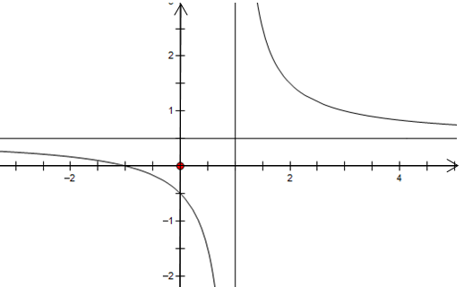





BÀI TẬP TRẮC NGHIỆM
Câu 1
Đường cong trong hình vẽ bên là đồ thị của hàm số nào dưới đây?
$$y=\frac{x+2}{2x−1}$$
$$y=\frac{2x}{3x−3}\text{.}$$
C
$$y=\frac{x+1}{2x−2}\text{.}$$
$$y=\frac{2x−4}{x−1}\text{.}$$
A
B
C
D
Bài giải
Dựa vào hình vẽ ta thấy đồ thị có tiệm cận ngang $y=\frac{1}{2}$ và tiệm cận đứng $x=1$.
Notes:
Note: hiệu ứng xuất hiện…

Slide 19
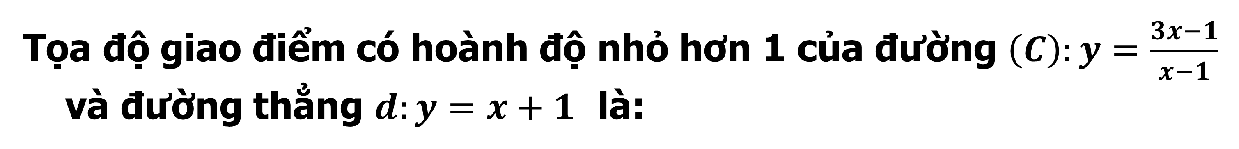




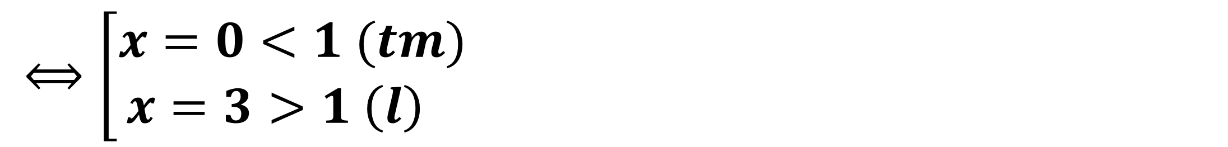
Câu 2
Tọa độ giao điểm có hoành độ nhỏ hơn 1 của đường $\left(C\right):y=\frac{3x−1}{x−1}$ và đường thẳng $d:y=x+1$ là:
A
B
$$A\left(0;1\right)$$
C
D
$$A\left(0;−1\right)$$
B
$$A\left(−1;2\right)$$
$$A\left(−2;7\right)$$
Bài giải
Hoành độ giao điểm của (C) và d là nghiệm $x≠1$ của phương trình:
$\frac{3x−1}{x−1}=x+1$
$⟺\left[\begin{aligned}x=0<1 (tm) \\ x=3>1 \left(l\right) \end{aligned}\right.$
Với $x=0$ thì $y=1$
Notes:
Note: hiệu ứng xuất hiện…

Slide 20


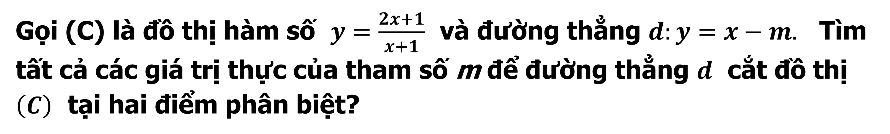


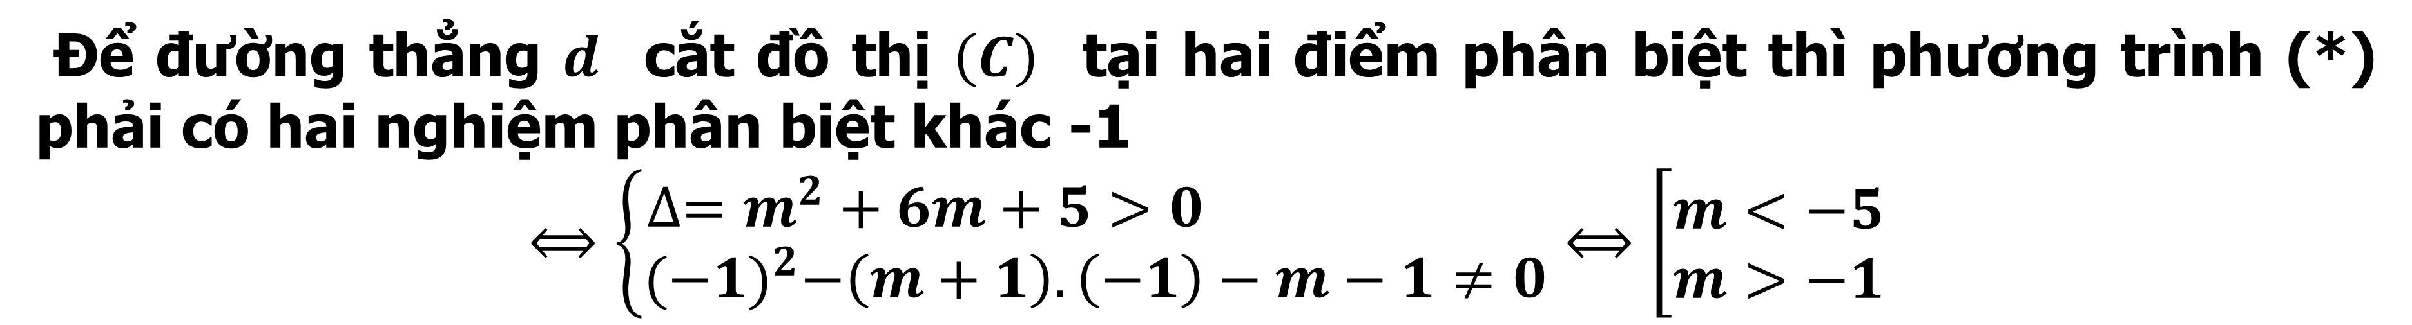
Câu 5
Gọi (C) là đồ thị hàm số $y=\frac{2x+1}{x+1}$ và đường thẳng $d:y=x−m.$ Tìm tất cả các giá trị thực của tham số m để đường thẳng $d$ cắt đồ thị $\left(C\right)$ tại hai điểm phân biệt?
B
A
$$−5<m<1.$$
B
$$m<−5 hoặc m>−1$$
C
$$m>−1 .$$
D
$m<−5$ .
Bài giải
Hoành độ giao điểm của (C) và d là nghiệm $x≠−1$ của phương trình:
$\frac{2x+1}{x+1}=x−m$ $⟺x^{2}−\left(m+1\right)x−m−1=0$ (*)
Để đường thẳng $d$ cắt đồ thị $\left(C\right)$ tại hai điểm phân biệt thì phương trình (*) phải có hai nghiệm phân biệt khác -1
$$⟺\left\{\begin{aligned}∆=m^{2}+6m+5>0 \\ {(−1)}^{2}−\left(m+1\right).\left(−1\right)−m−1≠0\end{aligned}\right.⟺\left[\begin{aligned}m<−5 \\ m>−1\end{aligned}\right.$$
Notes:
Note: hiệu ứng xuất hiện…

Slide 21
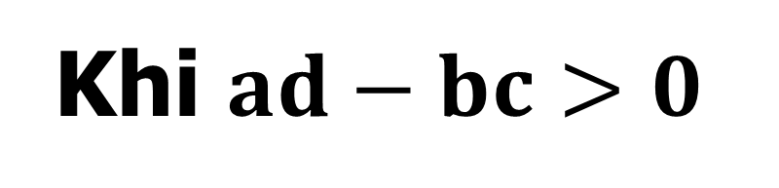


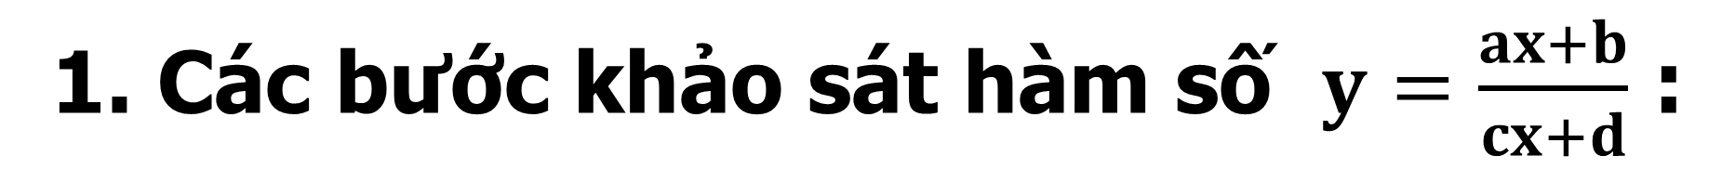
HÀM SỐ $y=\frac{ax+b}{cx+d}$
A. Lý thuyết
1. Các bước khảo sát hàm số $y=\frac{ax+b}{cx+d}$ :
2. Đồ thị của hàm số $y=\frac{ax+b}{cx+d},\left(ab−bc≠0\right)$
Khi $ad−bc>0$
Bước 1. Tìm tập xác định của hàm số.
Bước 2. Tính đạo hàm $y^{′}=\frac{ad−bc}{{\left(cx+d\right)}^{2}}.$
Bước 3. Tính giới hạn $\lim_{x→+∞}y;\lim_{x→−∞}y$
và tìm tiệm cận.
Bước 4. Lập bảng biến thiên.
Bước 5. Kết luận tính đơn điệu.
Bước 6. Tìm các điểm đặc biệt của đồ thị (giao với trục $Ox$, $Oy$, các điểm đối xứng, …).
Bước 7. Vẽ đồ thị.
Khi $ad−bc<0$

Slide 22
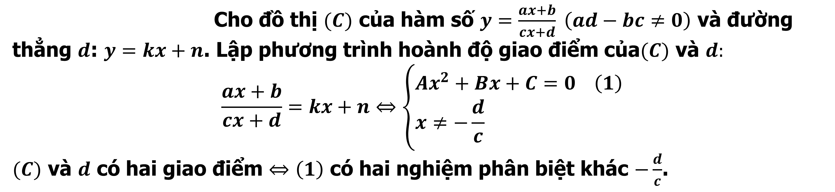
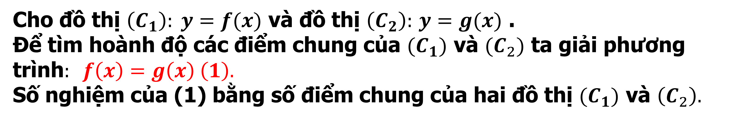
Bài toán: Sự tương giao của hai đồ thị
Cho đồ thị $\left(C_{1}\right): y=f(x)$ và đồ thị $\left(C_{2}\right):$ $y=g(x)$ .
Để tìm hoành độ các điểm chung của $(C_{1})$ và $(C_{2})$ ta giải phương trình$: f\left(x\right)=g\left(x\right) \left(1\right).$
Số nghiệm của (1) bằng số điểm chung của hai đồ thị $(C_{1})$ và $\left(C_{2}\right).$
Cho đồ thị $(C)$ của hàm số $y=\frac{ax+b}{cx+d} \left(ad−bc≠0\right)$ và đường thẳng $d$: $y=kx+n$. Lập phương trình hoành độ giao điểm của$(C)$ và $d:$
$$\frac{ax+b}{cx+d}=kx+n⇔\left\{\begin{aligned}&Ax^{2}+Bx+C=0 \left(1\right) \\ &x≠−\frac{d}{c}\end{aligned}\right.$$
$(C)$ và $d$ có hai giao điểm $⇔\left(1\right)$ có hai nghiệm phân biệt khác $−\frac{d}{c}$.
Đặc biệt

